Slide 1
ASEPTIIKKA hygienia

Slide 2
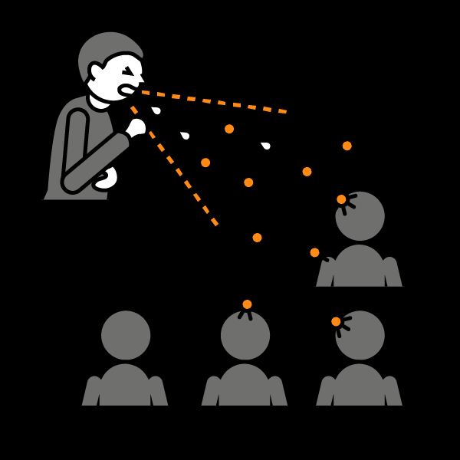
Hygienia (määräykset ja ohjeet)
Opiskelija osaa
noudattaa alaa ohjaavia säädöksiä, määräyksiä ja toimintaperiaatteita
huolehtia yksilön ja ryhmän hyvinvoinnista ja turvallisuudesta
Tutkimukset osoittavat, että päiväkotilapset sairastavat noin kaksi kertaa enemmän kuin kotona hoidettavat lapset, erityisesti alle kolmevuotiaat lapset ovat alttiita infektioille.
merkittäviä terveydellisiä, taloudellisia ja sosiaalisia seuraamuksia, jotka kohdistuvat päiväkotilapsien ja heidän perheidensä lisäksi muuhun yhteiskuntaan

Slide 3
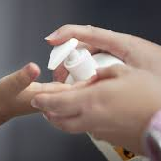
Tartuntatautilaki 1227/2016 (Finlex)
Lain tarkoituksena on ehkäistä tartuntatauteja ja niiden leviämistä sekä niistä ihmisille ja yhteiskunnalle aiheutuvia haittoja.
Tartuntatautiasetus 146/2017 (Finlex)
Tartuntatautien luokittelu
Viranomaisten tehtävät
Sosiaali- ja terveysministeriön asetus rokotuksista 149/2017 (Finlex)
Kansallinen rokotusohjelma, rokotteet ja rokotukset
(https://thl.fi/fi/web/infektiotaudit-ja-rokotukset/tietoa-rokotuksista/kansallinen-rokotusohjelma/rokotusohjelma-lapsille-ja-aikuisille#lapset)
Tartuntatautien ehkäisyyn osallistuvat
STM
THL
AVI
Kunnat ja kunnalliset palveluntuottajat
Yksityiset henkilö
(https://www.finlex.fi/fi/laki/alkup/2017/20170146)

Slide 4
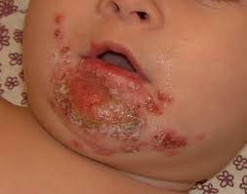
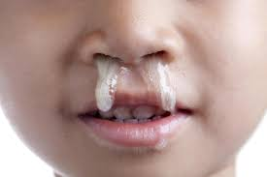
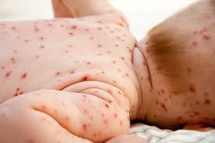
Lasten infektiosairaudet (terveyskylä/lastentalo.fi)
Hengitystieinfektiot
Suurin osa hengitystietulehduksista on itsestään paranevia rinoviruksen tai muun viruksen aiheuttamia infektioita.
Hengitystieinfektiot ovat lasten tavallisimpia infektioita.
Hengitysteiden virusinfektioista vain influenssaa vastaan voidaan suojautua rokotteella.
Bronkiitti (keuhkoputken tulehdus, erit. obstruktiivinen), laryngiitti (kurkunpään tulehdus), pneumonia (keuhkokuume), pertussis (hinkuyskä, Bordetella pertussis –bakteeri, rokote + antibiootti), influenssa
Ihoinfektiot
Syyhy (punkki; permetriinivoide Nix 5%®), täit (loinen; shampoo), märkärupi (stafylokokki/streptokokki; antibiootti voiteena tai po), sieni-infektiot (silsa, peräisin toisesta ihmisestä tai eläimestä, voiteet, tarv. lääkitys po)
Rokkotaudit
Vesirokko (yleinen ja herkästi tarttuva viruksen aiheuttama; rokote), tuhkarokko (virus, kosketus- tai
pisaratartunta, harvinainen), enterorokko (pienet lapset), parvorokko (kouluikäiset), tulirokko (streptokokkibakteeri, antibioottihoito, epidemioina kouluissa tai päiväkodeissa)
Suolistoinfektiot
Oksentelu, ripuli (rota-, norovirus)
Muut infektiot
Esim. virtsatieinfektio

Slide 5
Milloin lapsi voi palata päivähoitoon tai kouluun?
https://www.terveyskirjasto.fi/terveyskirjasto/tk.koti?p_artikkeli=dlk01200

Slide 6
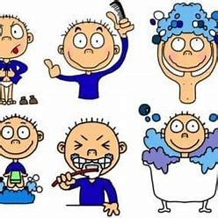
hygienia
Hygienia on aikuisen ja lasten henkilökohtaista hygieniaa sekä työympäristön-, lelujen ja elintarvikkeiden puhtautta.
Hygienian tehostaminen päivähoidossa vähentää lasten ja aikuisten tarttuvien tautien leviämistä.
On tärkeää, että hyvää ja tehokasta arkipäivän hygieniaa noudatetaan aina, koska useat taudit tarttuvat jo ennen oireiden ilmaantumista.
Antibiooteille vastustuskykyiset bakteerit ovat jatkuvasti lisääntyneet ja toistuvat antibioottikuurit lisäävät riskiä saada näitä vastustuskykyisiä bakteereita elimistöön.

Slide 7
käsihygienia
KÄSIEN PESU
Oikea-aikaisella, hyvällä pesuneste käsienpesulla voidaan tehokkaasti vähentää tarttuvien tautien leviämistä.
Vastuu lasten käsien puhtaudesta ja kunnollisesta käsienpesusta on aikuisella.
Saippuan on hyvä olla pesunesteen muodossa.
Aikuisten ja lasten kädet pestään:
❖ Päivähoitoon tullessa/ työn alkaessa
❖ Pöydän pyyhkimisen jälkeen
❖ Ennen ruuan jakamista/ ennen ruokailua
❖ Wc- käynnin tai vaipanvaihdon jälkeen
❖ Nenän niistämisen jälkeen
❖ Eritteiden siivoamisen jälkeen
❖ Kun käsissä on näkyvää likaa
KÄSIHUUHDE
Käsihuuhdetta voi käyttää aina, kun käsissä ei ole näkyvää likaa.
Aikuinen annostelee lapselle käsihuuhteen.
Käsihuuhteella voidaan varmistaa aikuisten ja lasten käsien puhtaus.
DESINFEKTIO ON TAPAHTUNUT VASTA SILLOIN, KUN DESINFEKTIOAINE ON KUIVUNUT (DESINFEKTIOHIERONTA ->”kriittiset alueet”)

Slide 8
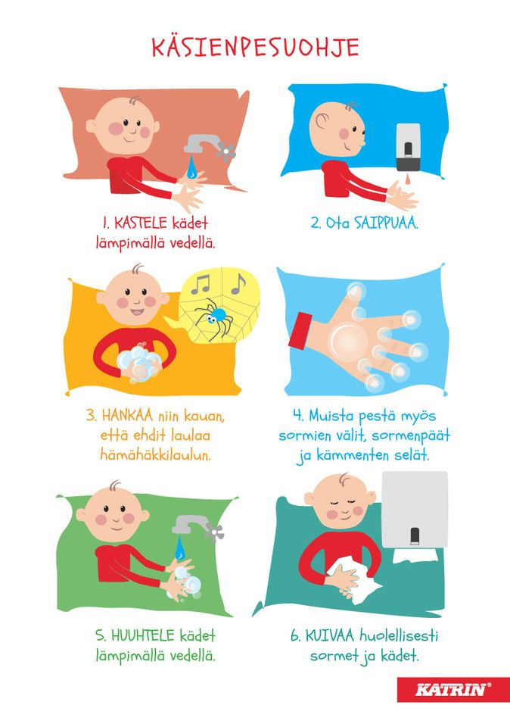

Slide 9
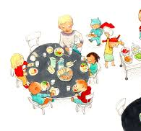
ruokailu
❖ Pöytä pyyhitään ennen ja jälkeen ruokailun.
❖ Pöytäpyyhettä tulee vaihtaa pari kertaa viikossa jotta se on puhdas
❖ Puhtaat raaka-aineet, työvälineet, leikkuulaudat
❖ Lämpimän ruuan tulisi tarjottaessa olla vähintään 60 asteinen ruokailun loppuun asti.
❖ Kylmänä tarjottavien ruokien lämpötila ei saisi nousta yli 8 asteen
❖ Aikuisen ja lapsen kädet pestään ennen ja jälkeen ruokailun

Slide 10
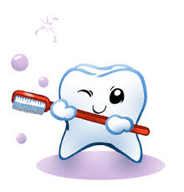
Suuhygienia ja tuttikäytännöt
Vanhemmat huolehtivat lasten hampaiden pesusta kotona ja lapsen tuttien puhtaudesta.
Ksylitolia on hyvä alkaa käyttää heti, kun purukumin tai pastillin syöminen sujuu.
Lapsen tutinkäytöstä sovitaan vanhempien kanssa.
Vanhemmat nimeävät lapsensa tutit ja huolehtivat niiden puhtaudesta (suositus - keitetään 2 x viikossa)
Tutit tuodaan päivähoitoon kannellisessa muovirasiassa, jossa ne säilytetään

Slide 11
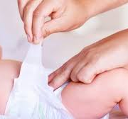
vaipanvaihto
Lasten vaipat on hyvä vaihtaa WC:ssä, mutta jos se ei ole mahdollista, niin jossain sellaisessa tilassa, missä on helposti puhtaana pidettävä vaipanvaihtoalusta ja josta on helppo viedä lapsi pesulle.
❖ Kertakäyttöiset suojakäsineet, jos lapsella on ripuli
❖ Jos vaipat vaihdetaan sylissä, käytetään suojana pyyhettä
❖ Kakkavaippa hajuhaittojen takia muovipussiin ja WC- roskakoriin
❖ Lapsen pyllyn kuivaamiseen olisi hyvä paperinen käsipyyhe – mikäli käytetään pyyheliinaa, laitetaan se käytön jälkeen pesuun.
❖ Vaipanvaihtopaikan ja pyllynpesualtaan puhdistaminen heikosti emäksisellä pesuaineella
❖ Käsienpesu ja käsihuuhde

Slide 12
Isompien lasten WC:ssä käynti
❖ Aikuinen valvoo lasten WC:ssä käyntiä
❖ Potta tyhjennetään pönttöön ja huuhdellaan heti / pestään, ellei omaa pottaa
❖ Pylly pyyhitään tai tarvittaessa tarkistetaan lapsen oma pyyhkiminen
❖ Aikuinen valvoo, että lapsen kädet tulevat pestyä
❖ WC- istuimen puhtaus tarkistetaan
❖ Aikuinen pesee omat ja lasten kädet hyvin pesunesteellä

Slide 13
Lelujen puhtaus
Pienten lasten lelujen valinnassa tulee kiinnittää huomiota niiden turvallisuuden lisäksi myös vesipestävyyteen ja hyvään puhtaanapitoon.
❖ Pienten lasten ” suuhun menevät” lelut pestään päivittäin
❖ Paljon käytetyt lelut pestään viikoittain, muut käytön mukaan
❖ Lapset voivat osallistua lelujen pesuun
❖ ” Lepuuta” leluja – osa leluista pois käytöstä viikoksi, pariksi, ne puhdistuvat kuivaessaan
❖ Unilelujen puhtaudesta huolehtivat vanhemmat (suositus- pesu 1 x viikossa)
❖ Vanhemmat huolehtivat perhepäivähoitoon tuotavien lelujen pesusta ja puhtaudesta

Slide 14
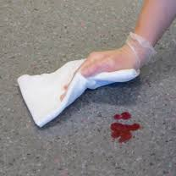
Eritteiden puhdistus (eritetarhadesinfektio)
❖ Eritetahrat poistetaan ja desinfioidaan välittömästi (veri, oksennus, uloste, ym.)
❖ Käytetään aina kertakäyttöisiä suojakäsineitä ja käsipaperia tahran puhdistukseen
❖ Nestemäinen aine imeytetään kertakäyttöpaperiin ja paperi poistetaan nurin päin käännetyllä muovipussilla
❖ Kiinteä aine otetaan pois samalla tavalla
❖ Likaantunut pinta puhdistetaan desinfioivalla aineella hyvin
❖ Suojakäsineet ja muut roskat muovipussiin ja ulkoroskiin
❖ Kädet pestään ja kuivataan sekä käytetään käsihuuhdetta.

Slide 15

Kaikki toimet, mitä päivähoidossa tehdään lasten ja aikuisten tarttuvien tautien ehkäisemiseksi, vähentävät sairastavuutta ja turhien antibioottikuurien tarvetta.
Lapset eivät itse pysty huolehtimaan oman hygieniansa toteutumisesta, vaan se on aina aikuisen vastuulla.

Slide 16
Hoitajan henkilökohtainen hygienia
Pesut ja puhtaus
Käsihygienia (kynnet, iho, korut, tarv. suojakäsineet)
Hiukset
Vaatetus
Kengät (turvallisuus)
Hajusteet
Vain TERVEENÄ töihin!

Slide 17
Kosketus- ja pisaratartunta
Tartunta voi tapahtua kosketustartuntana esim. kätellessä (flunssan ja influenssan merkittävin tarttumistie) tai epäsuorasti esim. ovenkahvojen ja vesihanan välityksellä.
Myös virtsa, uloste ja lima sisältävät paljon mikrobeja (mikä on mikrobi?).
Mm. ripulia aiheuttava norovirus saattaa säilyä pinnoilla pitkään infektiokykyisenä.
Myös esim. MRSA ja ESBL tarttuvat kosketustartuntana.
Esim. flunssa, RS-virus, influenssa ja parvorokko voivat tarttua ihmisen aivastaessa ja yskiessä, jos tartunnan kohde on lähellä.
Merkittävin flunssan ja influenssan tartuntatie on kuitenkin kosketustartunta.
KÄSI- ja YSKIMISHYGIENIA
(https://thl.fi/fi/web/infektiotaudit-ja-rokotukset/taudit-ja-torjunta/infektioiden-ehkaisy-ja-torjuntaohjeita/kasienpesu-ja-yskiminen)

Slide 18
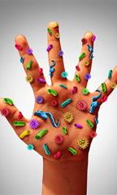
Moniresistentit bakteerit
Moniresistenteillä bakteereilla tarkoitetaan bakteereita, jotka ovat vastustuskykyisiä useille sellaisille antibiooteille, joita yleensä käytetään infektioiden hoidossa.
Tästä syystä moniresistenttien bakteereiden aiheuttamien infektioiden antibioottihoito on hankalampaa, ja antibioottihoitoa joudutaan hoidon alettua vaihtamaan ja tehokkaan hoidon alkaminen voi viivästyä. Infektio voi edetä pidemmälle ja olla hankalampi.
Moniresistentti bakteeri ei kuitenkaan ole sen äkäisempi tai vaarallisempi kuin tavallinen antibiooteille herkkä bakteeri.

Slide 19
ASEPTIIKKA
menettelytavat joiden avulla pyritään toimimaan mikrobittomasti -> mitä ovat mikrobit (taudinaiheuttajat)?
kaikki ne toimenpiteet tai toimintatavat, joilla pyritään ehkäisemään infektioiden syntyä
aseptiikan avulla estetään mikrobien pääsy hoidettaviin, hoitovälineistöön, hoitohenkilökuntaan ja hoitoympäristöön
aseptisen toiminnan tavoitteena on suojata mikrobitartunnoilta -> ylimääräisiä kärsimyksiä hoidettaville
taloudellista toimintaa -> hoitoon liittyvät infektiot aiheuttavat satojen miljoonien kustannukset vuosittain -> mitä ovat hoitoon liittyvät infektiot?
moniresistentit bakteerikannat!

Slide 20
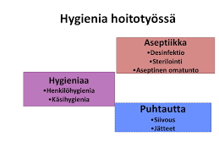

Slide 21
Aseptinen työskentelytapa
aseptisen työjärjestyksen noudattaminen -> ENSIN TEHDÄÄN PUHTAIN JA VIIMEISENÄ LIKAISIN TYÖ!!!!
toiminnan suunnittelu
KÄSIHYGIENIA = kaiken aseptisen toiminnan perusta ja tärkein yksittäinen toimenpide infektioiden torjunnassa!!!!
oikea suojapukeutuminen
kiireetön ja rauhallinen työympäristö, hyvä valaistus ja asianmukaiset välineet (mikä pitää olla puhdas tai steriili, pitää puhtaana steriilinä pitää)
lääkkeiden aseptinen käsittely
potilaiden/asiakkaiden ohjaus (taudinaiheuttajat usein peräisin hoidettavista itsestään)

Slide 22
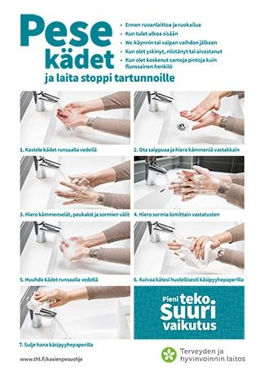

Slide 23
Kynnen alla asustaa hurja määrä bakteereja, liki 5,5 miljoonaa eli saman verran kuin Suomessa on asukkaita.
Vielä valtavampi määrä pöpöjä on pakkautunut sormessa olevan sormuksen alle, yli 740 miljoonaa eli yhtä paljon kuin Euroopassa on asukkaita.
Rikkinäisen, tulehtuneen kynsinauhan alla on yli 7 miljardia bakteeria, se vastaa maapallon asukasmäärää.
-> KÄSIENPESU, DESINFEKTIO JA IHON KUNNOSTA HUOLEHTIMINEN

